Slide 1








NHIỆT LIỆT CHÀO MỪNG THẦY CÔ GIÁO VỀ DỰ GIỜ TIẾT HỌC!

Slide 2
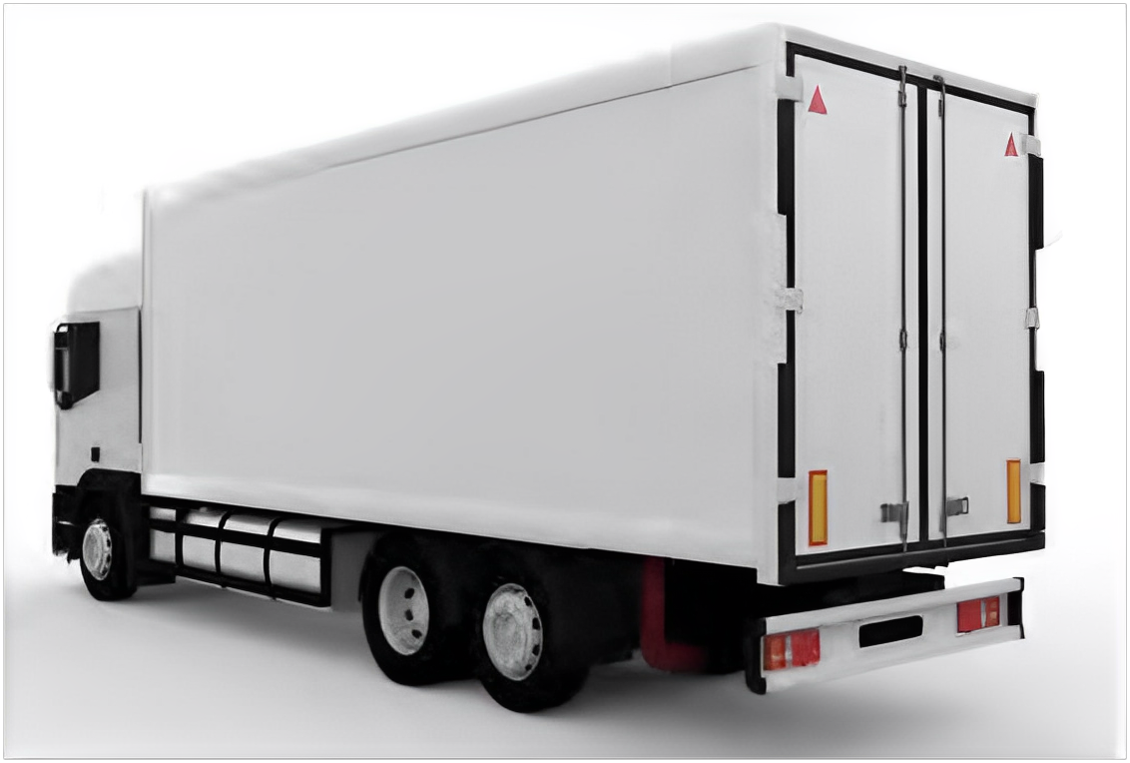
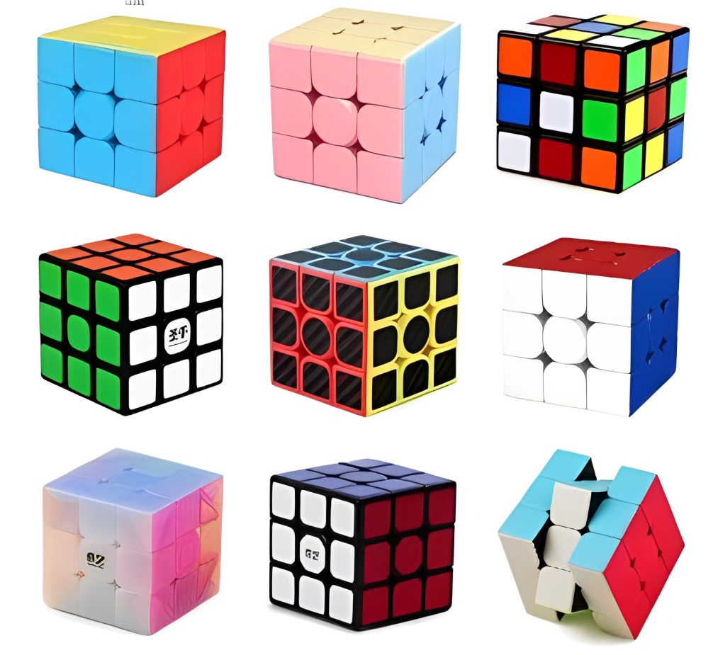
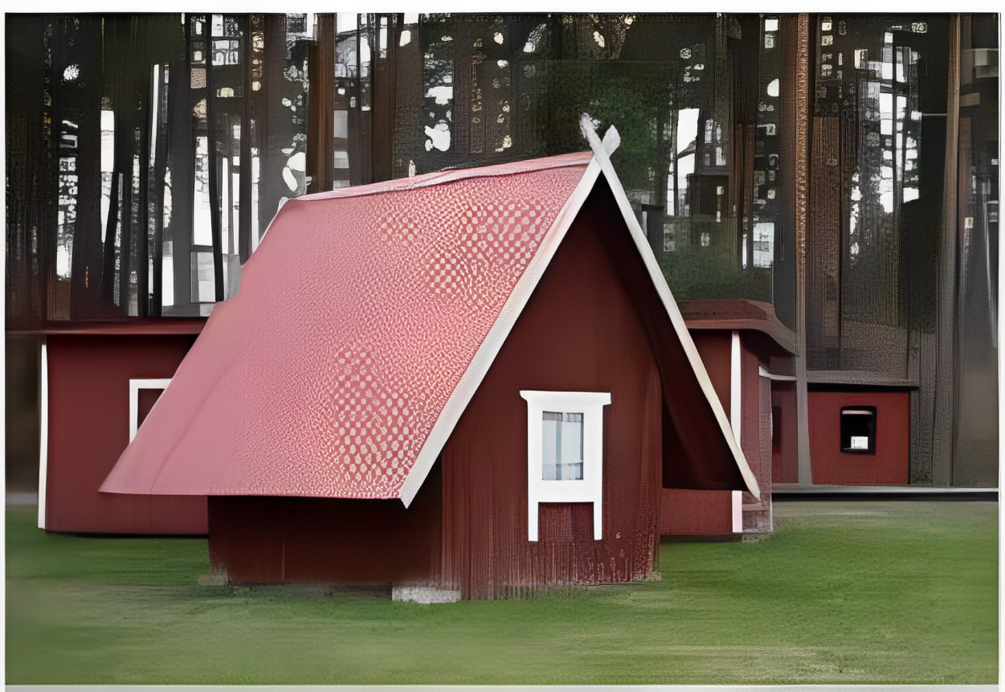


Slide 3





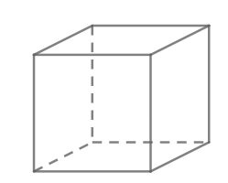
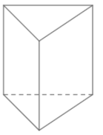
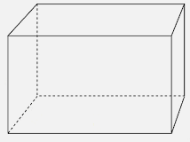



Slide 4









TIẾT 46
HÌNH HỘP CHỮ NHẬT VÀ
HÌNH LẬP PHƯƠNG

Slide 5
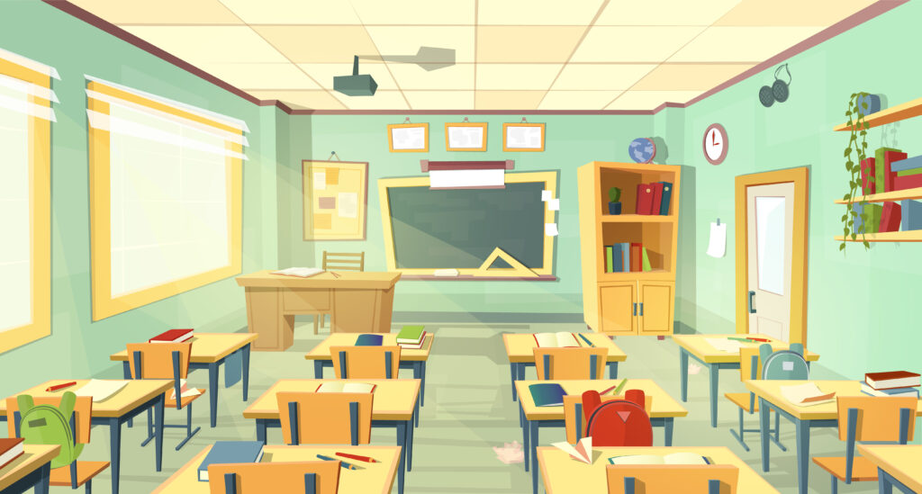
1. HÌNH HỘP CHỮ NHẬT, HÌNH LẬP PHƯƠNG
Notes:
Chỉ tên trong căn phòng

Slide 6
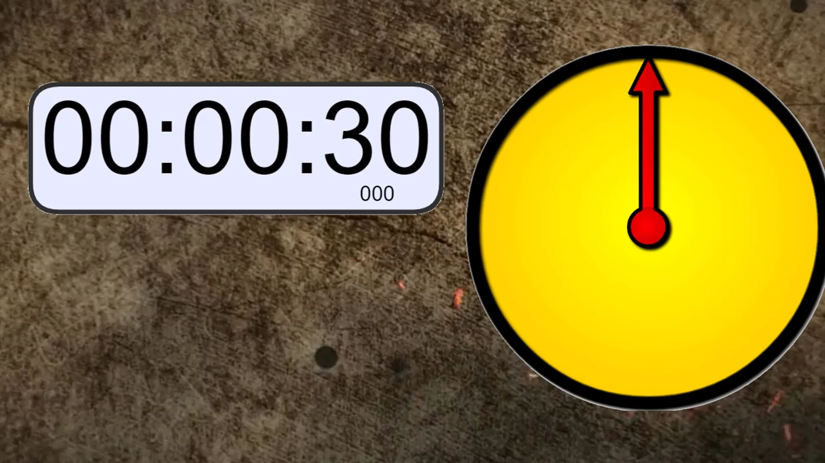

1. HÌNH HỘP CHỮ NHẬT, HÌNH LẬP PHƯƠNG
a) HÌNH HỘP CHỮ NHẬT
HOẠT ĐỘNG NHÓM. Tìm hiểu các yếu tố cơ bản của hình hộp chữ nhật và hình lập phương
+ Các đỉnh:
Hình hộp chữ nhật ABCD.A’B’C’D’ có:
+ Các đỉnh:
+ Các cạnh:
+ Các đường chéo:
+ Các mặt:
+ Các cạnh:
A’
D’
C’
B’
+ Các đường chéo:
A
D
B
C
+ Các mặt:

Slide 7



Tìm hiểu các yếu tố cơ bản của hình hộp chữ nhật và hình lập phương
✍︎
* HÌNH HỘP CHỮ NHẬT
A’
⦿Hình hộp chữ nhật ABCD. A'B'C'D' có:
◘ 8 đỉnh: A, B, C, D, A', B’, C', D’. ︎
◘ 12 cạnh: AB, AD, DC, BC, A'B', A'D', D'C’,
B'C', BB', CC’,AA', DD'.
◘ 4 đường chéo: A'C, AC', BD', B'D.
◘ Các mặt là:
Mặt bên: ABB'A', ADD'A', BCC'B', CDD’C’.
Mặt đáy: ABCD, A’B’C’D’.
D’
’
C’
B’
A
D
B
C

Slide 8




Trò chơi “TIẾP SỨC”
* Luật chơi.
✓ Trò chơi diễn ra trong 2 phút HS chia làm 2 đội, mỗi đội 5 người chơi 2 đội dùng những mẩu giấy đã được GV chuẩn bị gắn lên bảng sao cho hợp lí.
✓ Lưu ý: Mỗi mẩu giấy có nội dung giống nhau chỉ được gắn duy nhất 1 lần lên bảng, đội gắn sau không được tính điểm.

Slide 9
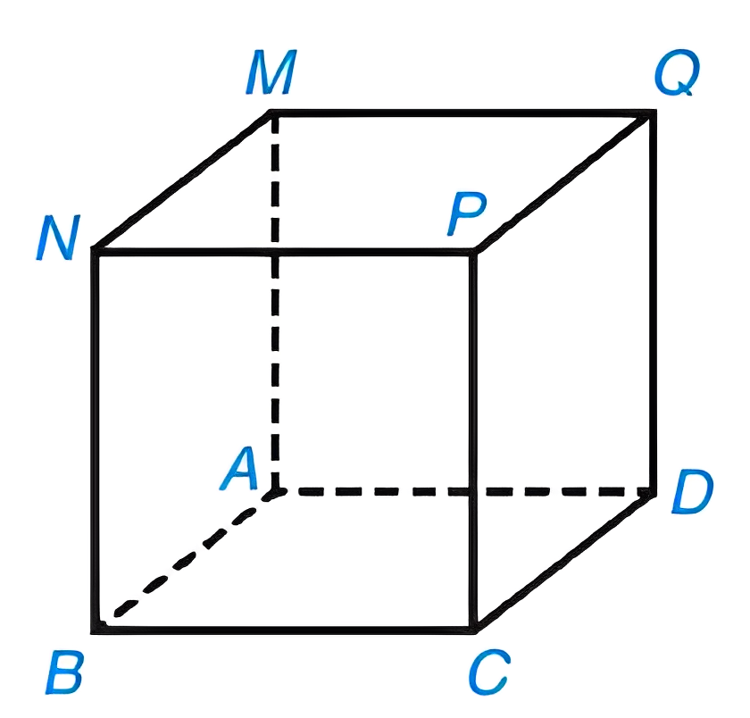
b) HÌNH LẬP PHƯƠNG
⦿Hình lập phương ABCD. MNPQ có:
◘ 8 đỉnh: A, B, C, D, M, N, P, Q. ︎
◘ 12 cạnh: AB, AD, DC, BC, MN, NP, PQ, MQ, NB,
MA, QD, PC.
◘ 4 đường chéo: AP, BQ, CM, DN.
◘ Các mặt là:
Mặt bên: ABNM, BCPN, CDQP, ADQM.
Mặt đáy: ABCD, MNPQ.

Slide 10
Nhận xét
✓ Hình hộp chữ nhật có 6 mặt là các hình chữ nhật, 8 đỉnh, 12 cạnh, 4 đường chéo, các cạnh bên song song và bằng nhau.
✓ Hình lập phương là hình hộp chữ nhật có 6 mặt là các hình vuông.

Slide 11
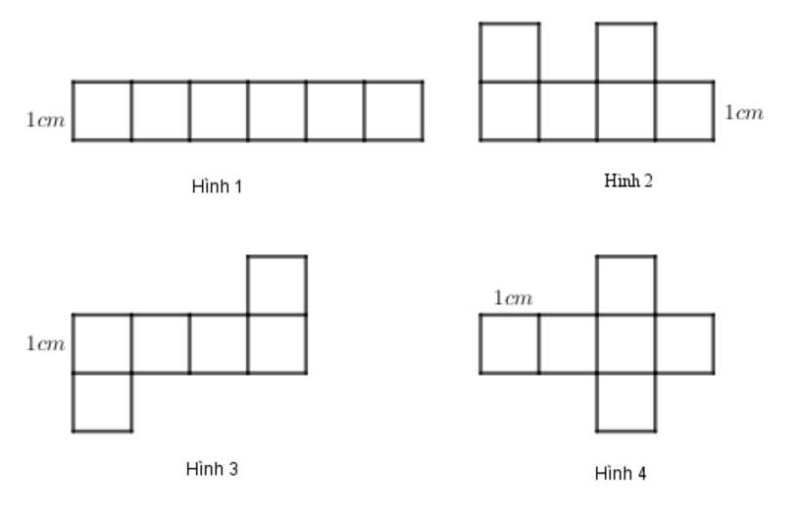
LUYỆN TẬP
HOẠT ĐỘNG NHÓM
Nhóm 1, 2: Trong các mảnh bìa dưới đây mảnh bìa nào có thể gấp thành một
hình lập phương?
Nhóm 3: Mục 2. Cắt, gấp hình hộp chữ nhật có kích thước 4, 5, 6 cm.
Nhóm 4: Mục 3. Cắt, gấp hình lập phương có cạnh bằng 4 cm.

Slide 12
MỞ RỘNG
- Truy cập phần mềm kahoot.com
- https://create.kahoot.it/my-library/kahoots/all

Slide 13
HƯỚNG DẪN VỀ NHÀ
- Ghi nhớ kiến thức trong bài.
Hoàn thành các bài tập SBT.
- Đọc trước phần 2. Diện tích xung quanh và thể tích của hình hộp chữ nhật, hình lập phương.

Slide 14




HƯỚNG DẪN VỀ NHÀ
- Ghi nhớ kiến thức trong bài.
- Hoàn thành các bài tập SBT.
- Đọc trước phần 2. Diện tích xung quanh và thể tích của hình hộp chữ nhật, hình lập phương.

Slide 15

CẢM ƠN THẦY CÔ VÀ CÁC EM
HỌC SINH LẮNG NGHE!

